Slide 1
今後の取組み及び 施策の進捗管理
資料３
令和７年３月１０日
福祉部障がい福祉室

Slide 2
【１ 全庁横断的に行うこと】

Slide 3
推進方針及び条例に基づく取組
【全庁横断的に行うこと ①】
推進方針１ 手話への理解の促進及び普及
○ すべての職員が、「こんにちは」、 「ありがとう」 、
「よろしくお願いします」、の手話を覚える。
（指定管理者、委託業者にも対応を求める。）
○ すべての職員が、手話を言語とする聴覚障がい者に対応
する際、安心して手続きや相談を行っていただけるよう
適切に接遇を行う。

Slide 4
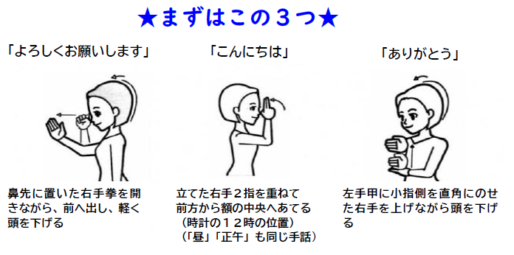
これまでの取組
● 職員向けに、聴覚障がいの方とのコミュニケーションを取る際のポイント
を周知（令和６年１０月）
イラスト出典： （一財）全日本ろうあ連盟著 『わたしたちの手話 学習辞典I』
３つの手話の動画（約２分）を作成

Slide 5
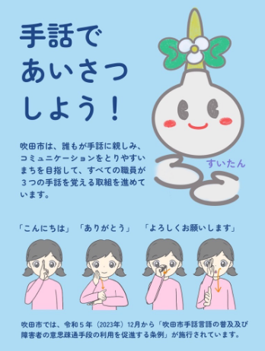
これまでの取組 ２
動画研修
● 窓口職場を中心に研修を実施（令和６年度）
（内容）聴覚障がい者についての基本知識
あいさつ等の手話の実践
① 福祉部
② 市民部・学校教育部・地域教育部・税務部・児童部・健康医療部
③ 図書館
④ 消防本部・消防署
その他、環境部、保育所など、あわせて約１３０人が受講
(12月から、同じ内容の動画研修を配信（全職員視聴可））
● 「手話が言語であることへの理解」が広が
っていることをアピールするため、名札に
つけるバッジを制作
あわせて、職場に掲示するポスターを配布
全庁公開\02 人材育成・職員研修担当\01 研修関係\職員研修動画

Slide 6
推進方針及び条例に基づく取組
【全庁横断的に行うこと ②】
推進方針２ コミュニケーション手段にかかる環境の整備
○ 以下の業務について、必要に応じ手話通訳者や要約筆記
者の手配を行うよう、準備段階から検討する。
◆ イベントを実施するとき
◆ 委員等を募り会議を開催するとき
※ 資料の作成にあたっては、音声読み上げソフトへの対応も考慮する

Slide 7
○ 窓口のわかりやすい場所に、耳マークを設置する。
○ 窓口に筆談ボードを設置し、市民等の申し出により「筆談
のコツ」を参照し、適切に対応できるようにする。
○ 市民への通知文等の作成にあたり、UDフォントを使用する。
○ 市政に関する情報を発信する際、ホームページやSNSでも
必ず周知する（紙媒体だけでなく、広く周知する）。
UDフォント
… ユニバーサルデザインの考え方に
基づいて作成された、誰にとっても
見やすく読みやすいフォント。
視認性、判読性が高くなるようにデ
ザインされているのが特徴。
（数字の比較）
３ ８ ９ （BIZ UDゴシック）
３ ８ ９ （BIZ UD明朝 Medium） ＵＤフォント
３ ８ ９ （UDデジタル教科書体 NK-B）
３ ８ ９ （HG丸ゴシックM－PRO）
３ ８ ９ （HGS創英角ポップ体）
３ ８ ９ （游ゴシック Light）

Slide 8
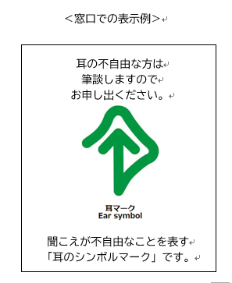
（参考）耳マーク
● 「聞こえない・聞こえにくい」ことを示し、コミュ
ニケーションの配慮などの理解を求めていくマーク
● 本市では、希望に応じ筆談で応対することを明示す
るため、平成17年（2005年）にマークを全庁配布し、
窓口等に掲示
一般社団法人全日本難聴者・中途失聴者団体連合会
（参考）筆談マーク
● ろう者等に対するコミュニケーション手段の配慮に
ついて、理解を広めるために考案されたマーク。
【意味】
当事者から：「筆談で対応をお願いします」
窓口等で ：「筆談で対応します」
一般財団法人全日本ろうあ連盟

Slide 9
【２ 今後実施 又は 実施を検討する取組み】

Slide 10
今後実施 又は 実施を検討する取組みの期限
【優先順位をつけ、３つに分類】
① ただちにできること … 令和７年３月（今年度中に実施）
② できるだけ早期に対応するもの
… 令和７年１２月（１年以内に実施）
③ ニーズを把握したうえで予算が必要なもの
… 令和８年８月（令和９年度での予算化を目指す）

Slide 11
推進方針１ 手話への理解の促進及び普及
NO. | 項目 | 期限 | 担当室課
1 | 手話サロン、手話サークルなどの情報収集や紹介、 活動促進への協力 | ② 令和７年12月 | 障がい福祉室

Slide 12
推進方針２ コミュニケーション手段にかかる環境の整備
NO. | 項目 | 期限 | 担当室課
1 | 市のイベントや会議開催時に検討すべきコミュニケーション支援のチェックリスト化 | ① 令和７年３月 | 障がい福祉室
2 | 災害時・緊急時の情報伝達手段や避難所等での支援準備及び周知 | ② 令和７年12月 | 危機管理室 障がい福祉室
3 | 市窓口にイラスト等を指さしするコミュニケーション支援ボードの設置 | ② 令和７年12月 | 定型的な市民対応業務がある 全室課
4 | 指定管理者及び市の委託事業者における必要なコミュニケーション手段の確保 | ② 令和７年12月 | 指定管理及び 委託事業のある全室課
5 | 音声を文字化するICTやAIなどのデジタル技術の活用の検討 | ③ 令和８年８月 | デジタル政策室 障がい福祉室
6 | 事業者等によるコミュニケーション手段の確保などへの支援の検討 | ③ 令和８年８月 | 地域経済振興室 障がい福祉室

Slide 13
推進方針３ コミュニケーション支援者の育成及び確保
NO. | 項目 | 期限 | 担当室課
1 | 手話通訳者が配置されている医療機関リスト等の 提供 | ① 令和７年３月 | 障がい福祉室
2 | 遠隔手話などICT技術の活用 | ② 令和７年12月 | 障がい福祉室
3 | よりレベルの高い市民向け手話講座の開催の検討 | ③ 令和８年８月 | 障がい福祉室

Slide 14
【障がい者支援プランとも整合性を持ちながら検討】
推進方針２ コミュニケーション手段にかかる環境の整備
手話通訳者の派遣の拡充【障がい福祉室で検討（③ 令和８年８月まで）】
推進方針３ コミュニケーション支援者の育成及び確保
手話通訳の登録制度の創設【障がい福祉室で検討（③ 令和８年８月まで）】
今後、ニーズ調査等を実施
必要性があれば、機器の活用も含め実施を検討

Slide 15
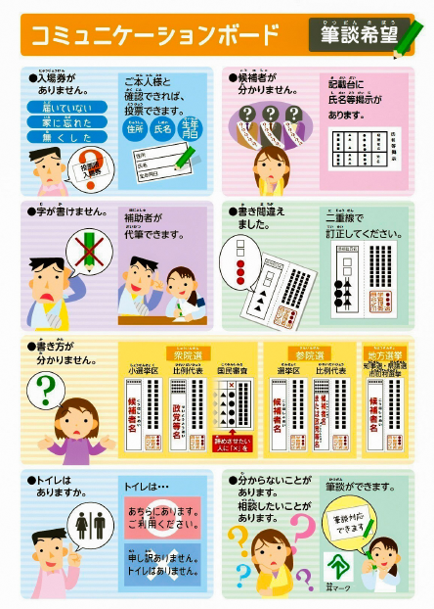
（参考）コミュニケーション支援ボード
選挙管理委員会事務局の例
● 知的障がいや聴覚障がい、言語障がいの
ある人、外国人など、話し言葉でのコミュ
ニケーションが苦手な人たちとの意思疎通
を助けるためのもの
● 言葉でうまく伝え合えない時、イラストを
指さしして使う
● コミュニケーション支援ボードを使うと
きは、多くの言葉は使わず、ゆっくり見
せて、相手が指さしできるよう待つ

Slide 16
【３ 進捗管理・推進体制】

Slide 17
進捗管理・推進体制
【年度ごとの進捗管理】
ア 全職員が実施することが確実にできていることの確認
（ア）全職員
「こんにちは」、「ありがとう」、 「よろしくお願いします」の
手話を覚える、通知文にUDフォントを使用する など
（イ）各室課
耳マークの設置、コミュニケーション支援ボードの設置、イベントや
会議での手話通訳や要約筆記者の手配の検討、多様な手段での情報発信、
ホームページへのテキスト版資料の掲載 など
イ 各室課における実施状況を照会
（ア）推進方針及び条例に基づく取組の実施状況
（イ）今後取組の検討状況

Slide 18
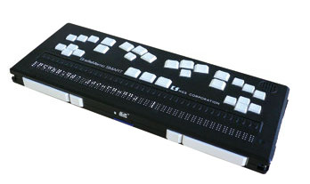
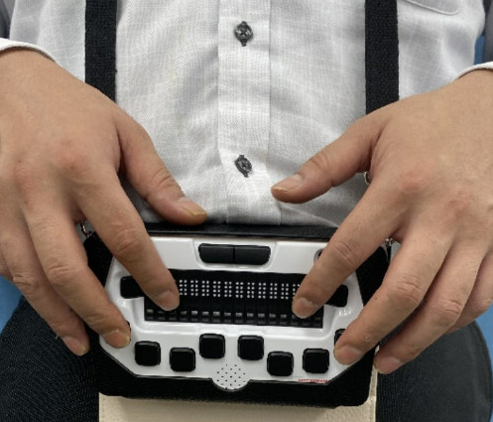
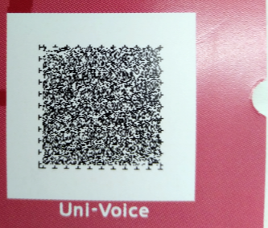
（参考）点字・音訳・音声コード
点字ディスプレイ
● 点字
視覚に障がいがある方が触って読む文字
点字ディスプレイをパソコンに接続し、テキストデー
タを点字で入出力することが可能
● 音訳
視覚障がい者に対する情報保障を目的として文字など
を音声に換えて提供すること
● 音声コード
紙媒体に掲載された印刷情報をデジタル情報に変える
ための二次元のバーコード
(約800～1000文字程度の情報が入る)。１コードにつき半円の切り欠きが1つ必要
音声コード
切り欠き
（直径6mm）

Slide 19
（参考）合理的配慮の提供義務
障害者差別解消法の改正（令和３年５月改正、令和６年４月１日施行）
（※）合理的配慮等具体例データ集（内閣府）（https://www8.cao.go.jp/shougai/suishin/jirei/index.html）
【聴覚障がい】字幕や手話などの見やすさを考慮して座席配置を決める など
【視覚障がい】資料を拡大文字や点字によって作成したり、資料の内容を読み上げて伝えたりする など
【知的障がい】資料を簡潔な文章によって作成したり、文章にルビを付したりする など
【精神障がい】曖昧な情報や一度に複数の情報を伝えると対応できないときには、具体的な内容や優先順位
を示すようにする など
合理的配慮の提供に関する事項は、吹田市合理的配慮庁内推進会議（課長級）
とも連携して取組む
不当な差別的取扱い | 行政機関：禁止 | 民間事業者：禁止
合理的配慮（※）の提供 | 行政機関：義務 | 民間事業者：努力義務から義務へ

Slide 20
【推進体制】
ア （庁内）吹田市障がい者福祉事業推進本部会議
・毎年、進捗状況を報告。
・全庁横断的にさらに検討すべきとなった取組み等を協議。
イ （庁外）吹田市社会福祉審議会障がい者施策推進専門分科会
・引き続き、障がい当事者や有識者による作業部会を設置。
・取組みに関係する室課も事務局として出席。

